Slide 1
Industry Investigation
Sparks Lu
Last updated: 2/24/2020

Slide 2
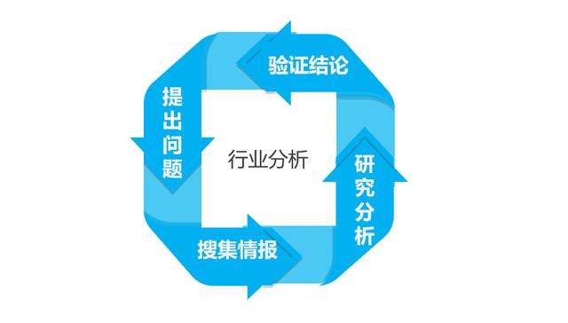
分析方法

Slide 3
分析要素
资本关注度
行业发展历程
市场数据
行业的产业链
典型企业研究
监管政策
行业发展趋势

Slide 4
行业数据搜集方法
搜索引擎
行业研究报告
行业协会数据
媒体新闻
企业财报
行业会议
行业资深人士的交谈

Slide 5
行业数据来源
企鹅智酷
易观智库
艾瑞咨询
IT桔子
阿里研究院
36Kr研究院
艾媒网
Useit知识库
京东大数据研究院
百度指数
中国国家数据 http://data.stats.gov.cn/
百度流量研究院 https://mtj.baidu.com/data/mobile/profile/
阿里指数 https://alizs.taobao.com/
世界银行数据 http://data.worldbank.org.cn/
talkingdata http://mi.talkingdata.com/reports.html
神策数据
https://www.sensorsdata.cn/index.html?woshipm
谷歌趋势 https://trends.google.com/trends/
微信小程序:报告查一查

